Slide 1
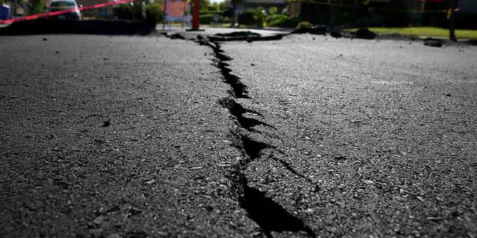
Système Alerte Précoce
E3 : SCHENIN-KING JErry

Slide 2
SOMMAIRE :
1° Présentation du projet
2°Cahier des charges et explication du besoin
3° Présentation UML
4° Recherche ,réalisation et outils utilisés

Slide 3
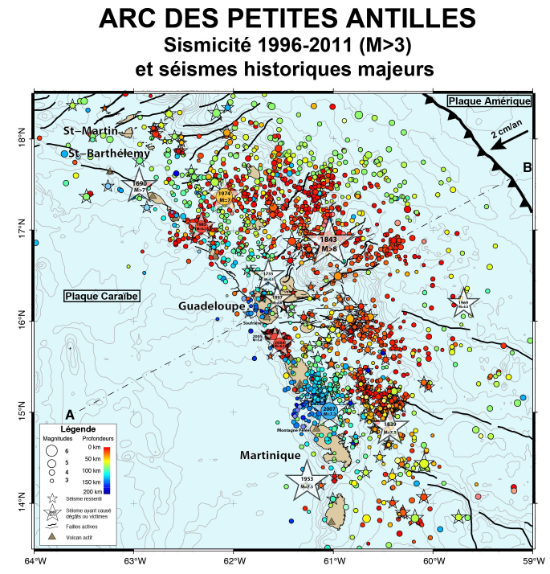
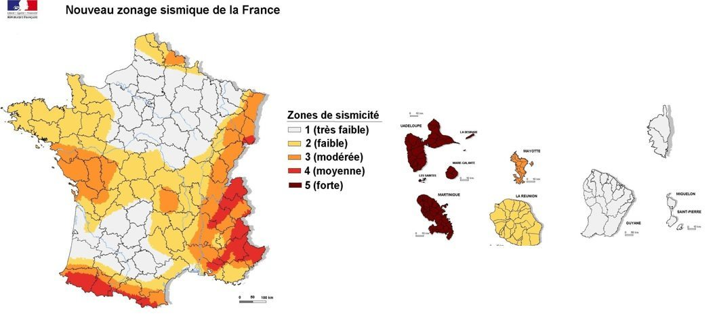
1° Présentation du projet

Slide 4
1° Présentation du projet
Au Antilles, la population est dense mais nos bâtiments sont vulnérables aux séismes. Pour réduire les risques il y aura une mise aux normes des bâtiments voir des mesures de reconstructions. Mais tout cela prendra du temps. Donc il est important d'envisager d'autre approche pour réduire les risques liés aux séismes.
EDF a déjà un système d'alerte semi-automatique ou un humain déclenche les alarmes pour l'évacuations des bâtiments.
Le projet serai d'automatisé, se système pour que dès lors d'un séisme, les alarmes se déclenche automatiquement pour assurer la protection des biens et des personnes.
Et par exemple remporté ultérieurement une intervention sur les moteurs produisant l’électricité, ainsi que de mettre son personnel à l’abri.

Slide 5
2°Cahier des charges et explication du besoin
Le système à réaliser et à déployer devra :
- détecter un séisme imminent afin d’avertir l’ensemble du site,
- Permettre par simulation de lancer des exercices de procédures d’évacuations,
- permettre à tous de visualiser les dernières secousses enregistrées,
- Archiver les données (ondes/simulation) ayant déclenchées une alarme.

Slide 6
Résumé du projet :
Le système à réaliser et à déployer devra :
- détecter un séisme imminent afin d’avertir l’ensemble du site,
- permettre par simulation de lancer des exercices de procédures d’évacuations,
- permettre à tous de visualiser les dernières secousses enregistrées,
- Archiver les données (ondes/simulation) ayant déclenchées une alarme.
Ma partie est de faire une IHM de supervision permettent une simulation de séisme, de faire une base de donnée avec les bases existante de séisme comme USGS (US Geological Survey) et avec les valeurs de l'onde P que E2 va me donné ,de pouvoir archivées dans cette base les cas de détection de séisme sur notre site.
On se basera sur l’onde P qui est la première onde ressenti et L’onde S qui est l’onde responsable des forts mouvements du sol
Dès la détection de l’onde P dans les points A,B,C qui sont énergiquement autonomes
Les organes de signalisations s’activeront
C’est information sont transférer par le réseau LORA et mémorisé dans la base de donnée des ESP32 qui seront clonée sur la base de donné de l’entreprise .

Slide 7
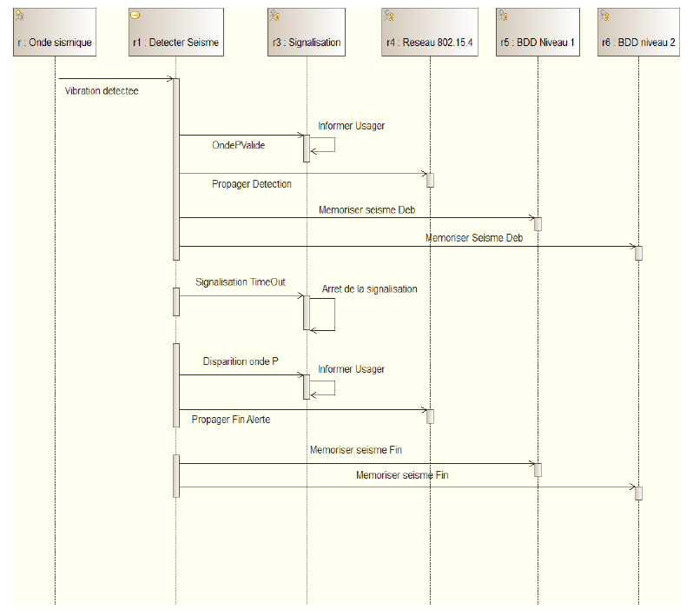
3° Présentation UML
-Diagramme de séquence
SIMULATION

Slide 8
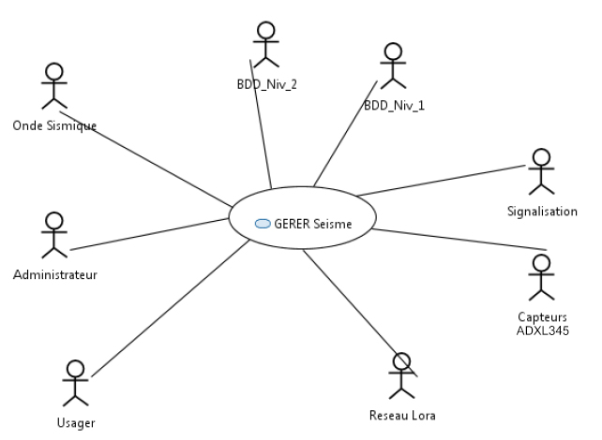
Diagramme de cas d’utilisation

Slide 9
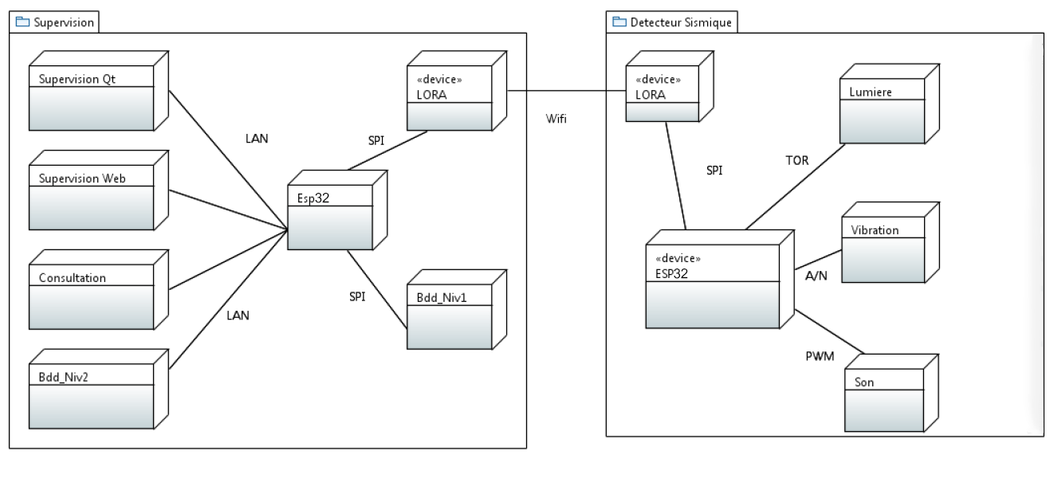
Diagramme de déploiement

Slide 10

4° Recherche ,réalisation et outils utilisés
1)Création d’une base de donné :
- USGS(US Geological Survey )
-Logiciel : Wampserver
-L’interface PhpMyAdmin avec le gestionnaire de donnée MySQL

Slide 11
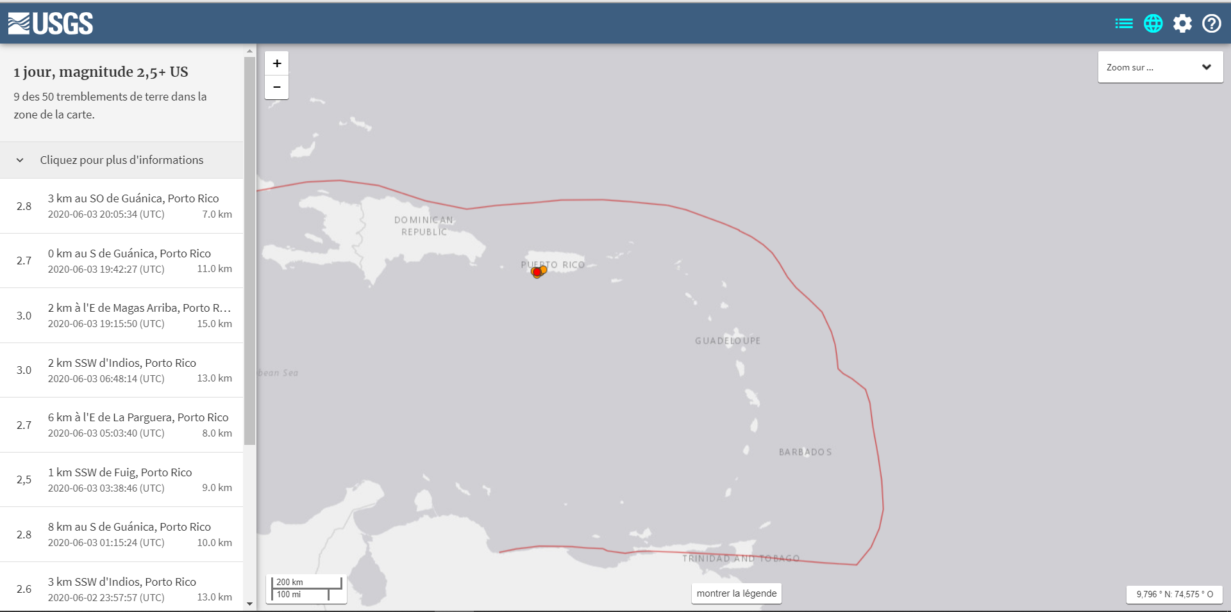
USGS(US Geological Survey )
L’Institut d'études géologiques des États-Unis est un organisme gouvernemental américain qui se consacre aux sciences de la Terre. Il est notamment chargé de la surveillance de l'activité sismique sur son territoire et à travers le monde.
Ce site qui ma permis d’extraire les données de leurs bases. L’extraction est possible en différent format mais j’ai choisis le format CSV ,qui est un format texte ouvert représentant des données tabulaires sous forme de valeurs séparées par des virgules.

Slide 12
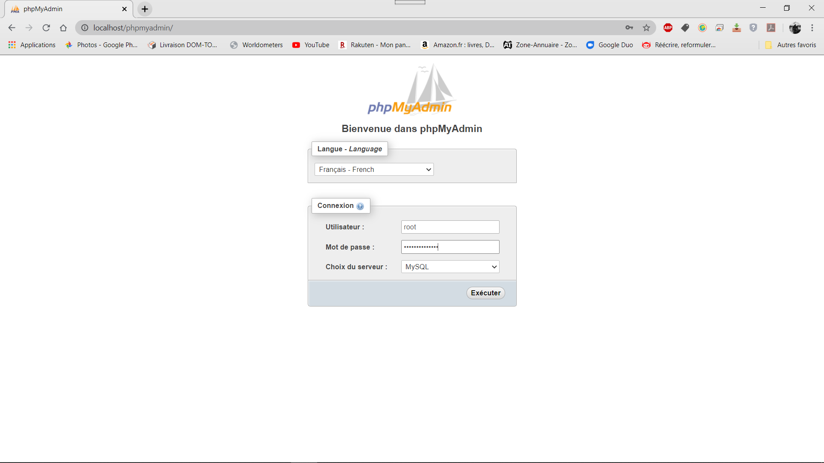
Logiciel : Wampserver
Avec L’interface PhpMyAdmin avec le gestionnaire de donnée MySQL

Slide 13
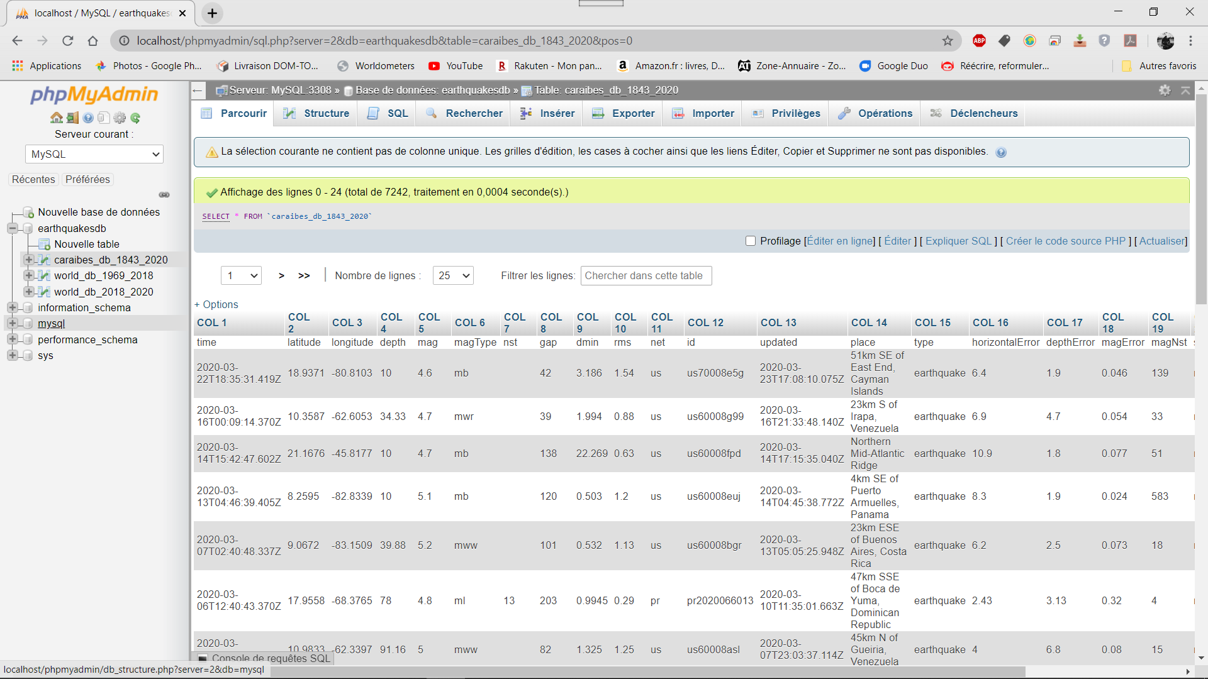

Slide 14
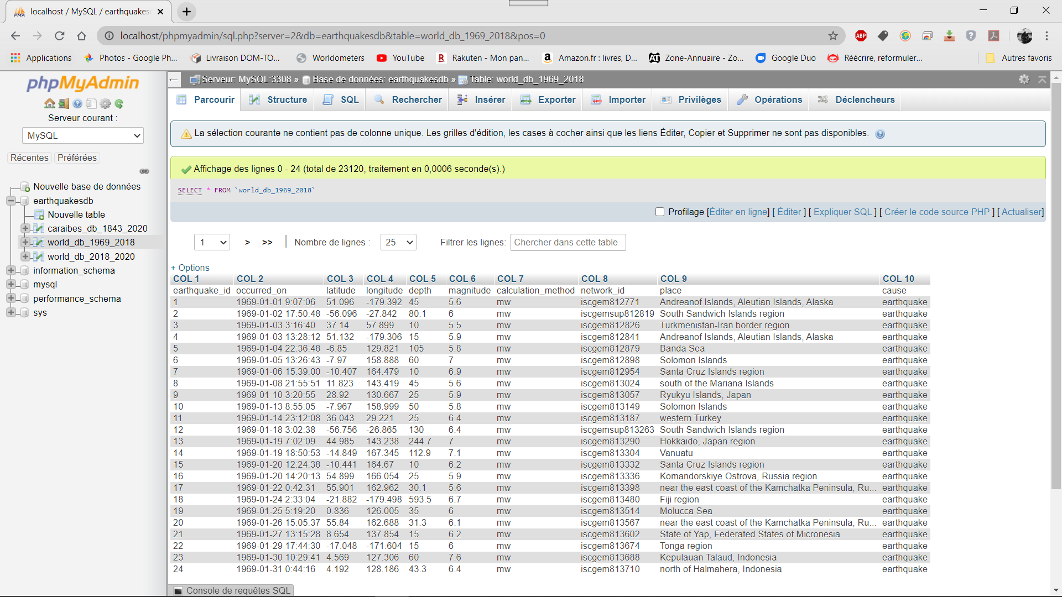

Slide 15
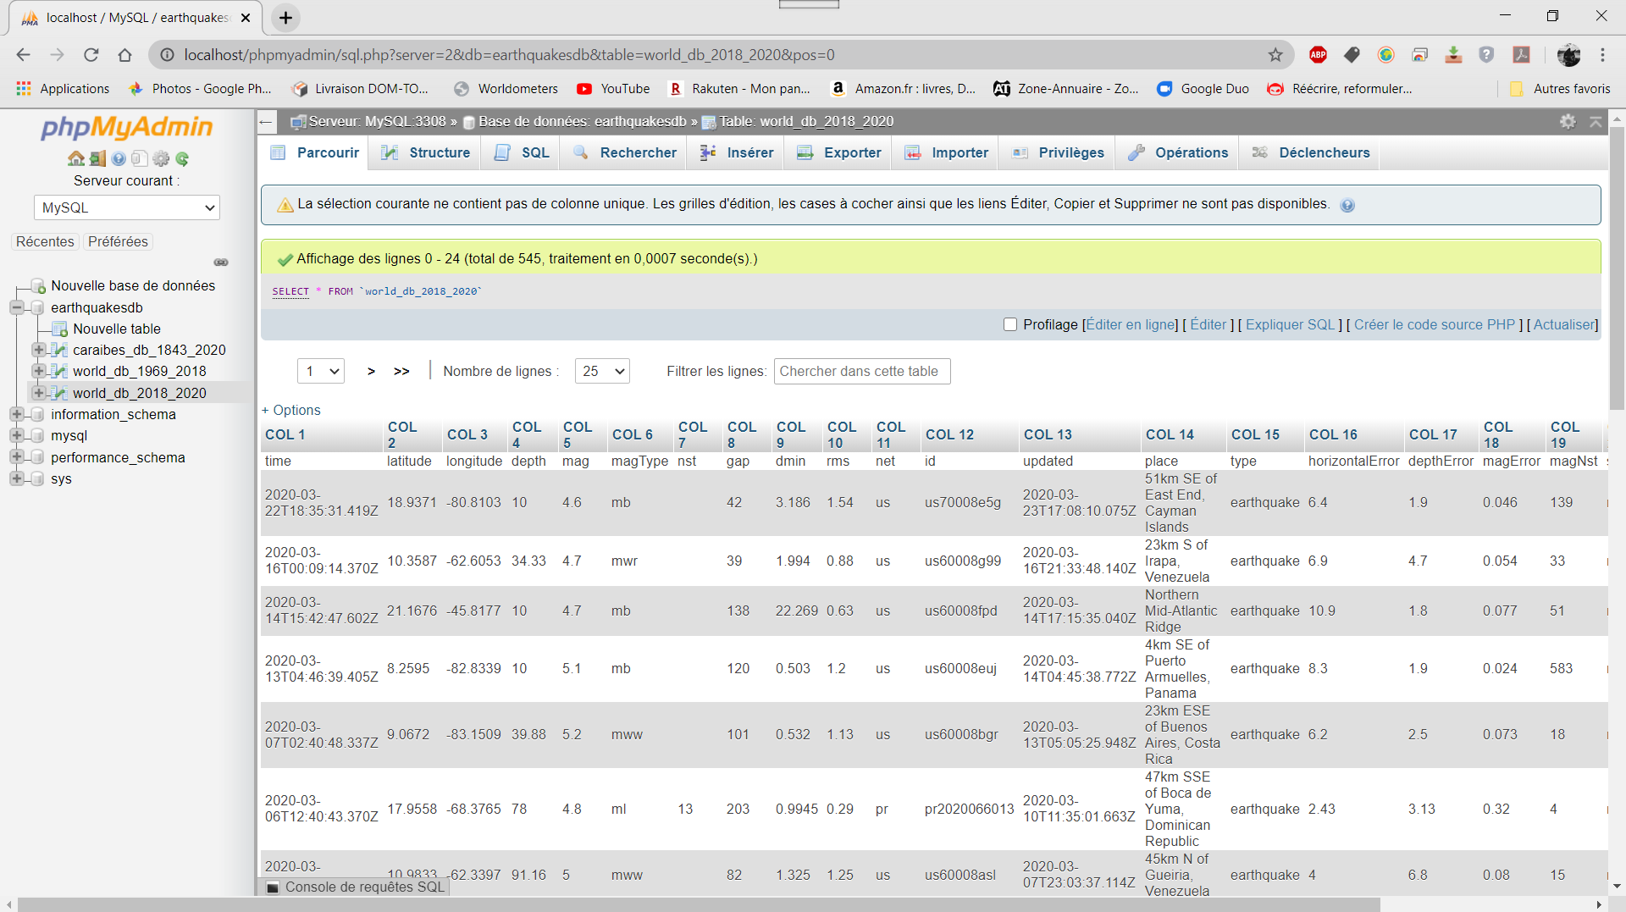
J’ai créé une base de donnée appeler « EarthquakesDB » , avec 3 tables .
Une des Antilles-Guyanes et les 2 autres du Monde. Pourquoi 2 pour le Monde car on est limité en Ligne et je voulais une base de donnée vaste.
Celle des caraïbes commence en 1843 ,car le séisme du 8 février 1843
aux Petites Antilles a été, jusqu'à celui de 1960 au Chili, le séisme historique le plus violent qu'aient jamais connu les Amériques (magnitude estimée à 8,5 sur l’échelle de Richter). Il est aussi un des premiers évènements sismiques bien documentés.

Slide 16
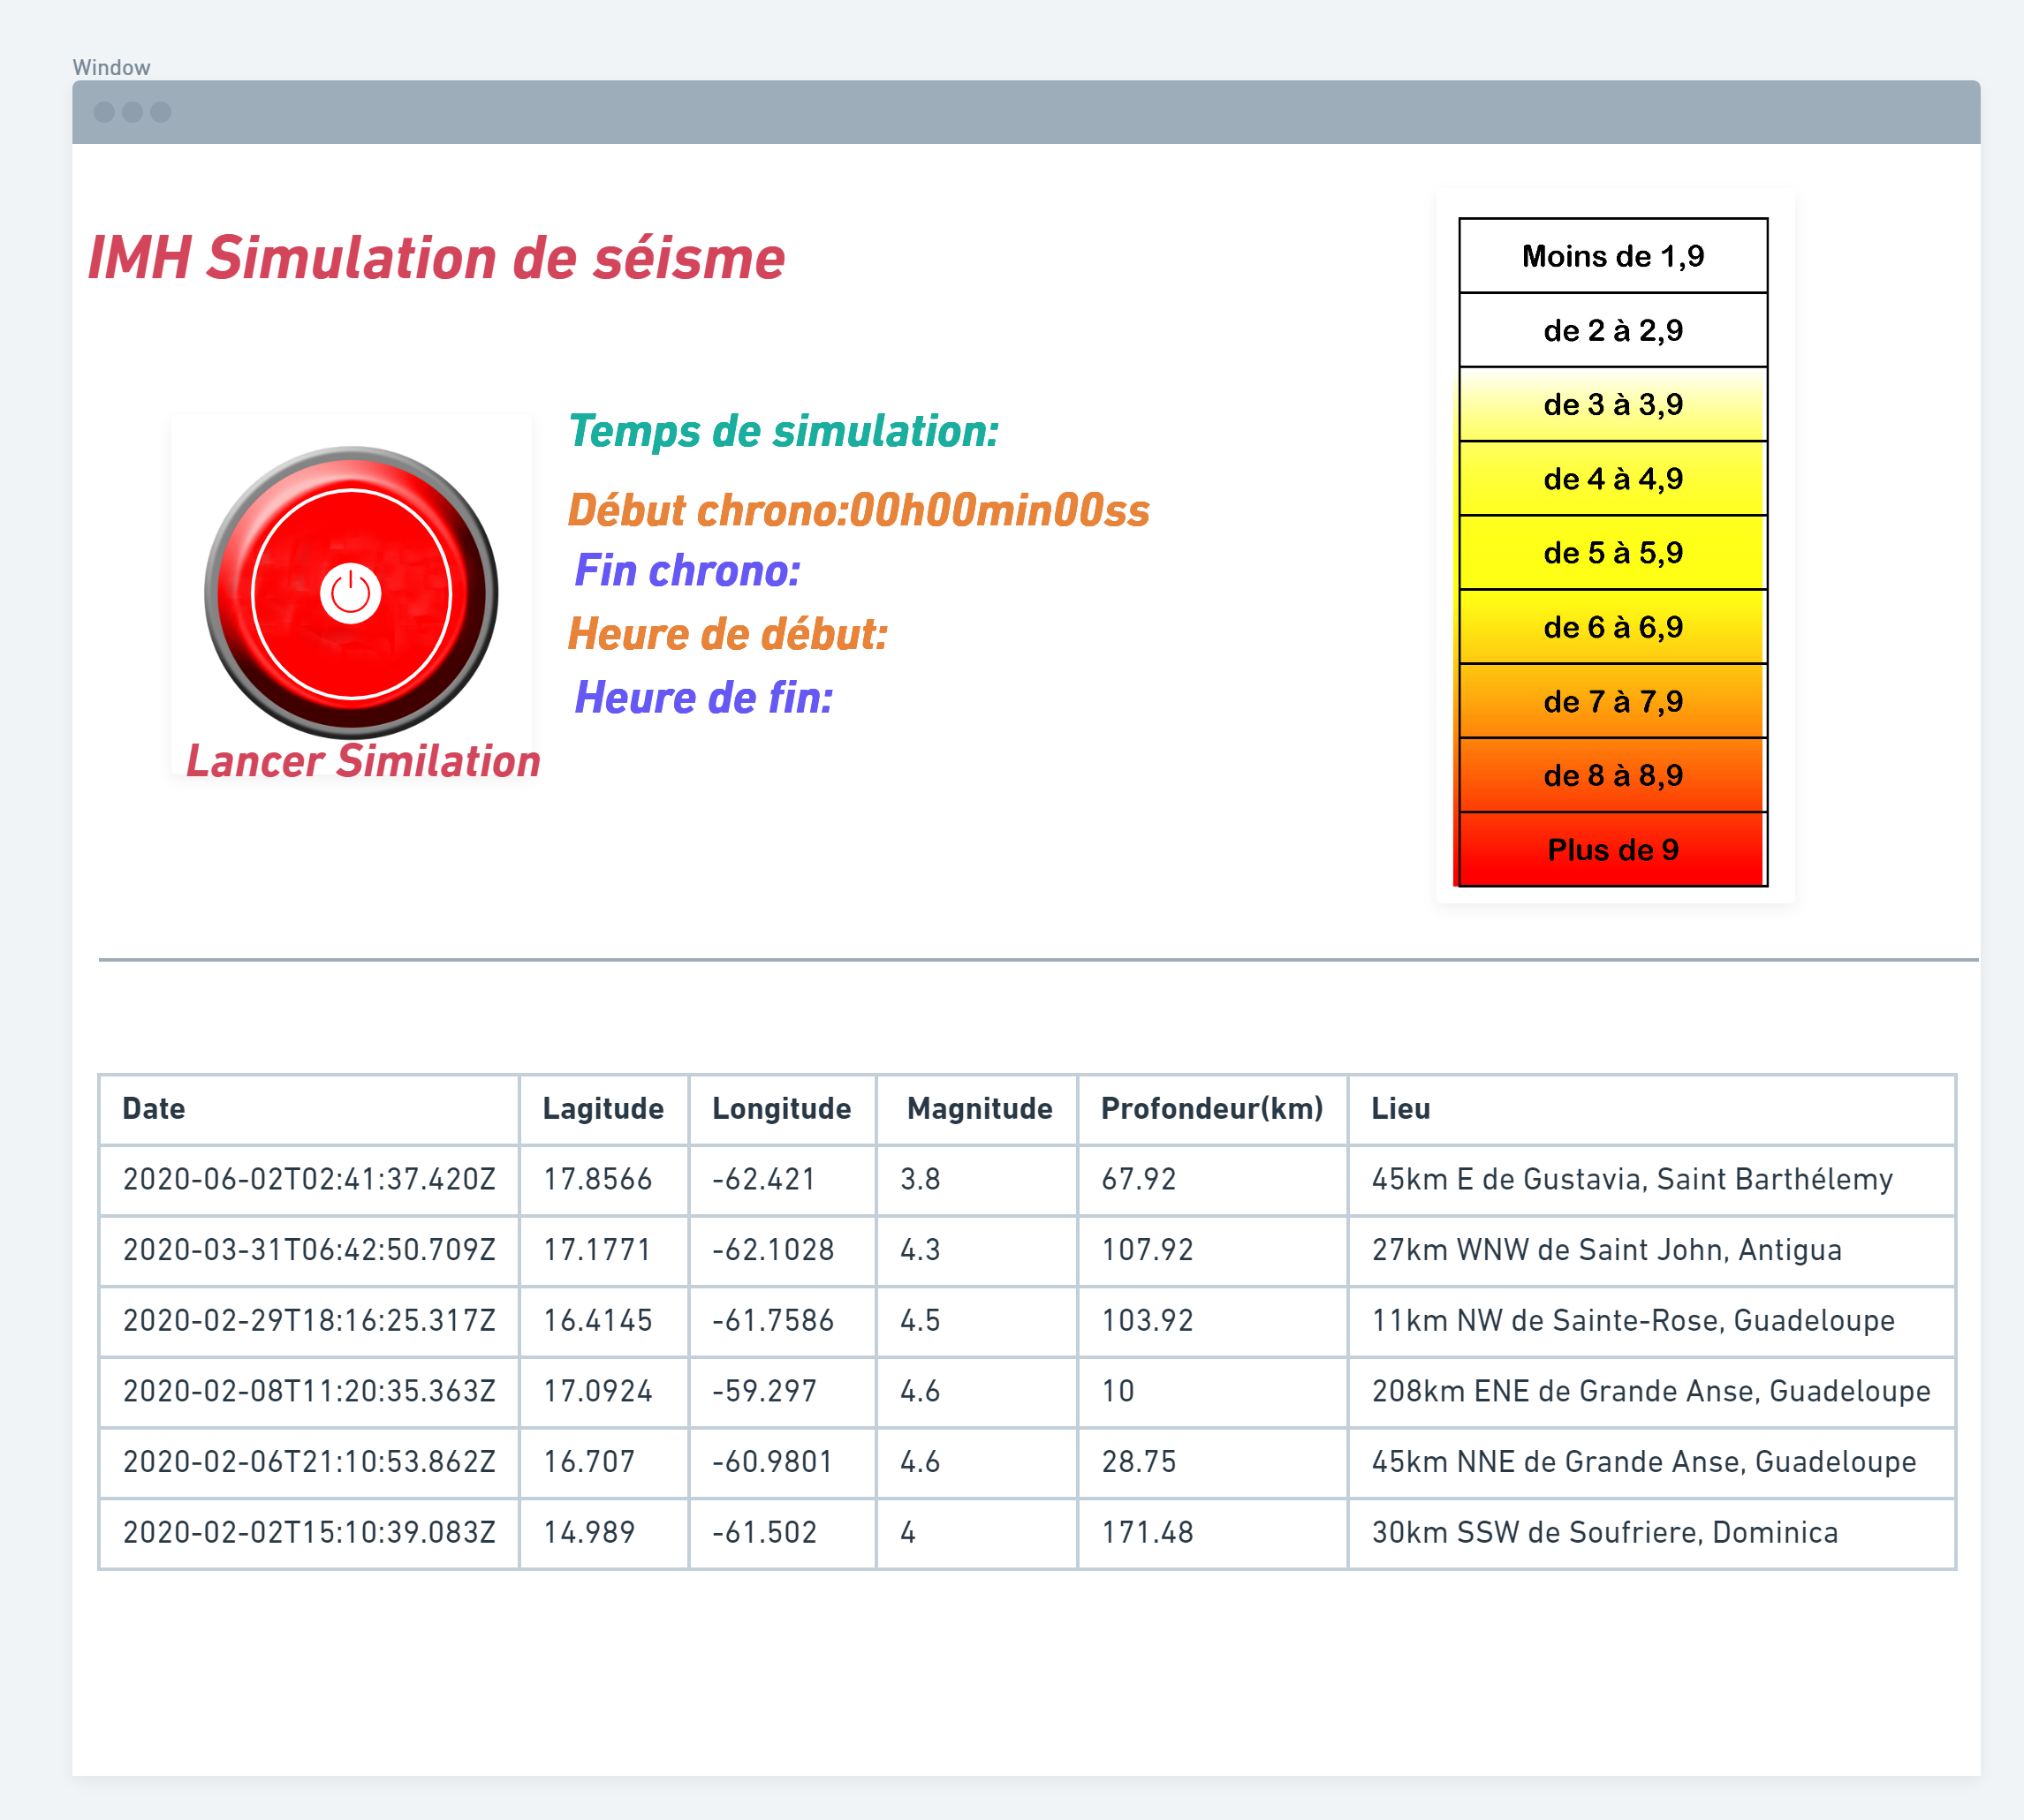
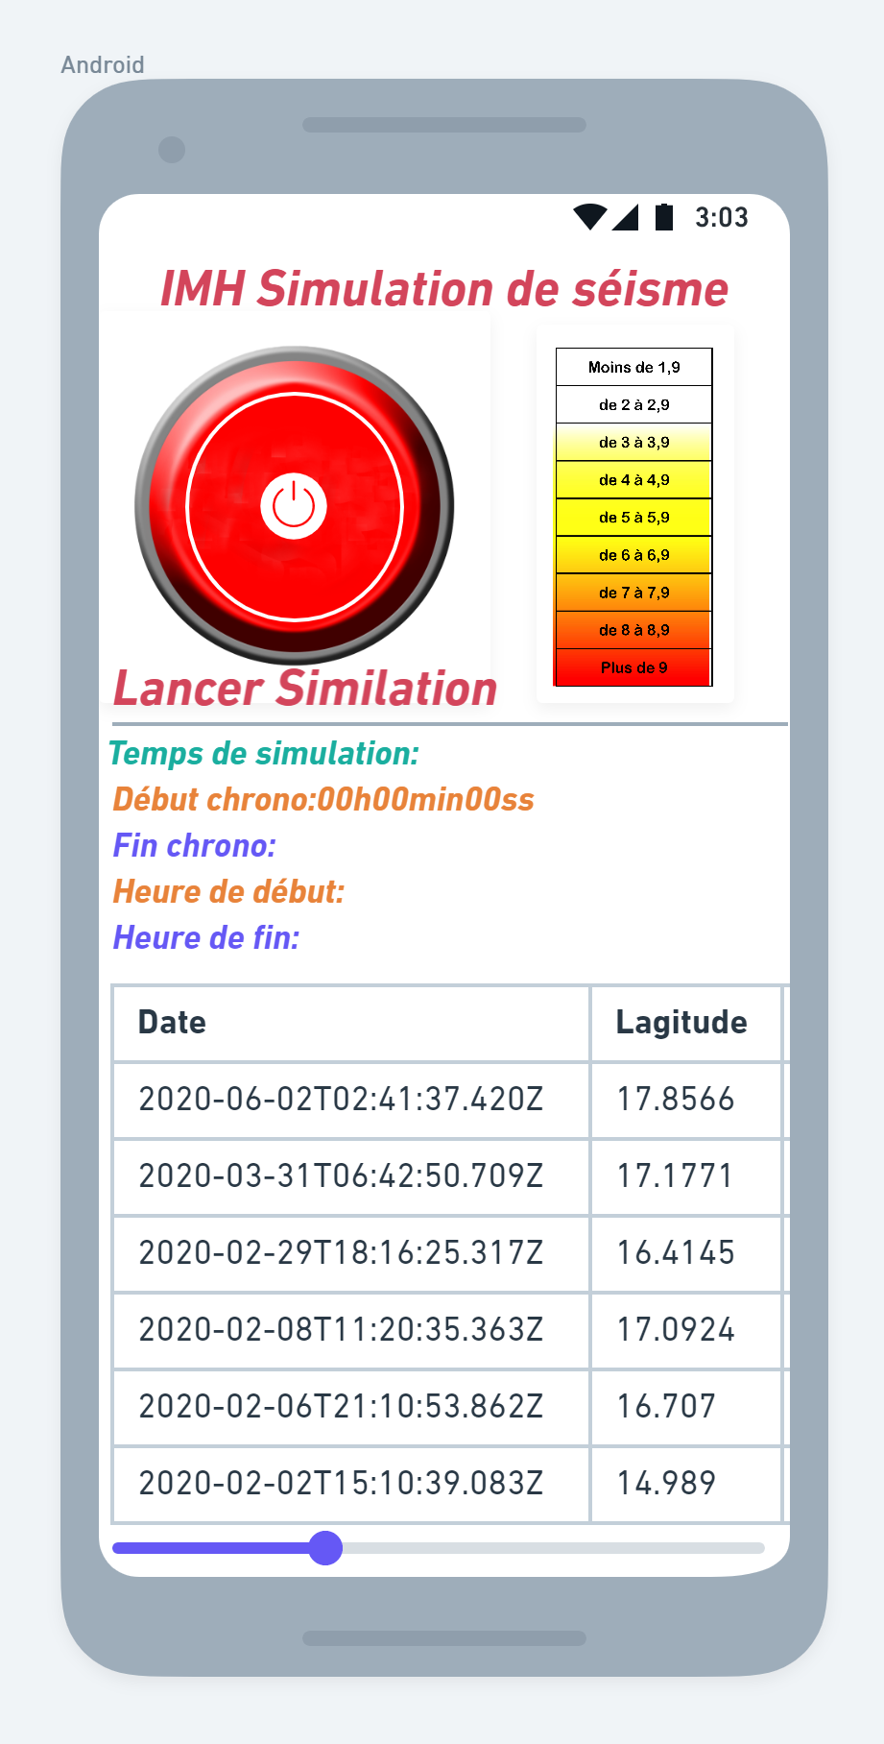
2)IHM De simulation de séisme
Voici mes deux prototypes de mon IHM de simulation de séisme.
Une version pour ordinateur et un autre pour Smartphone.

Slide 17
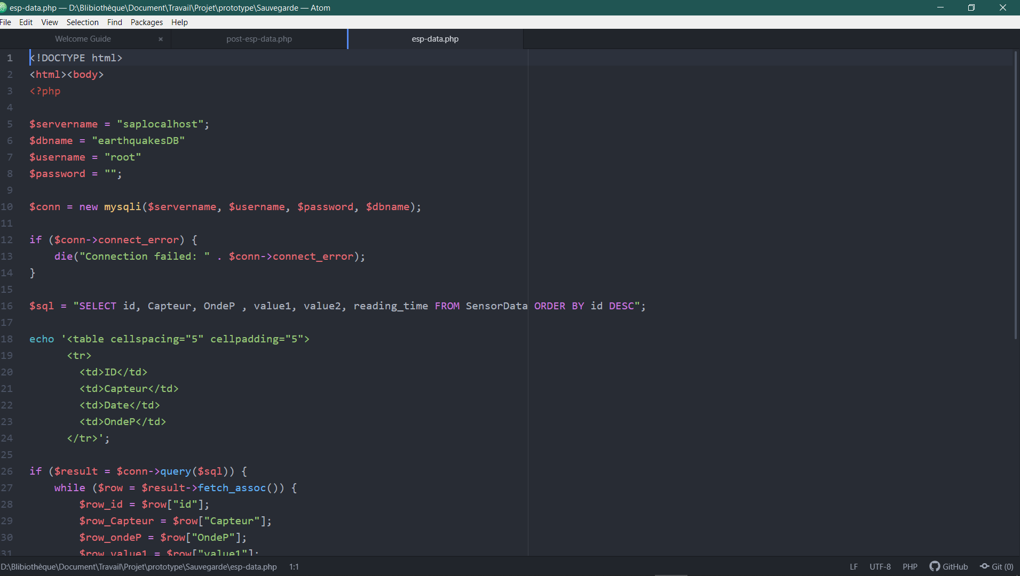
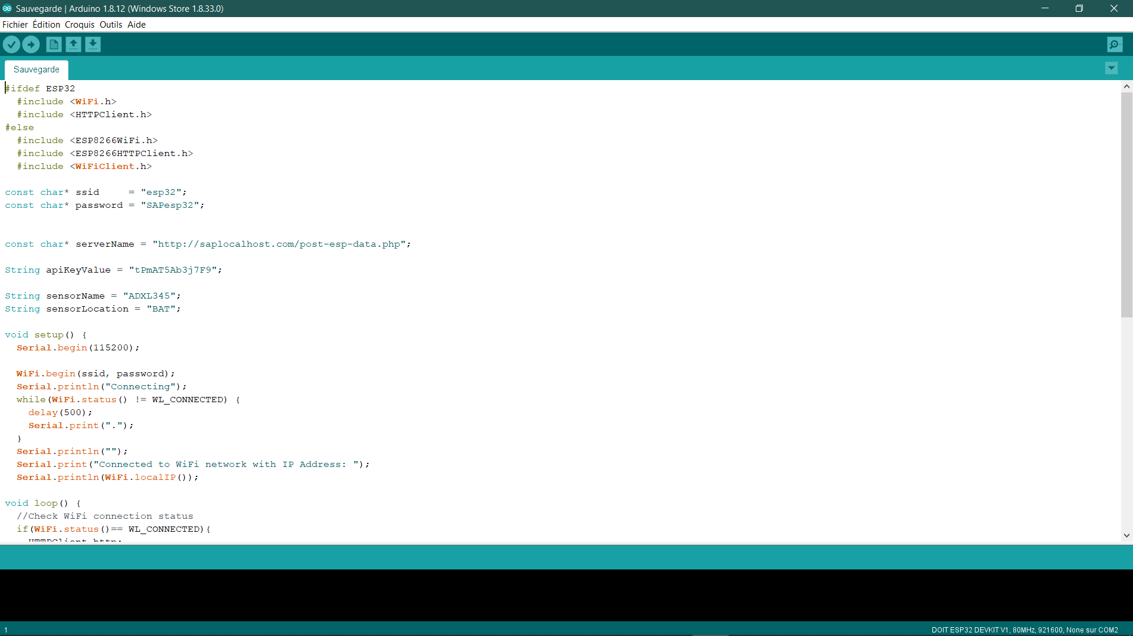
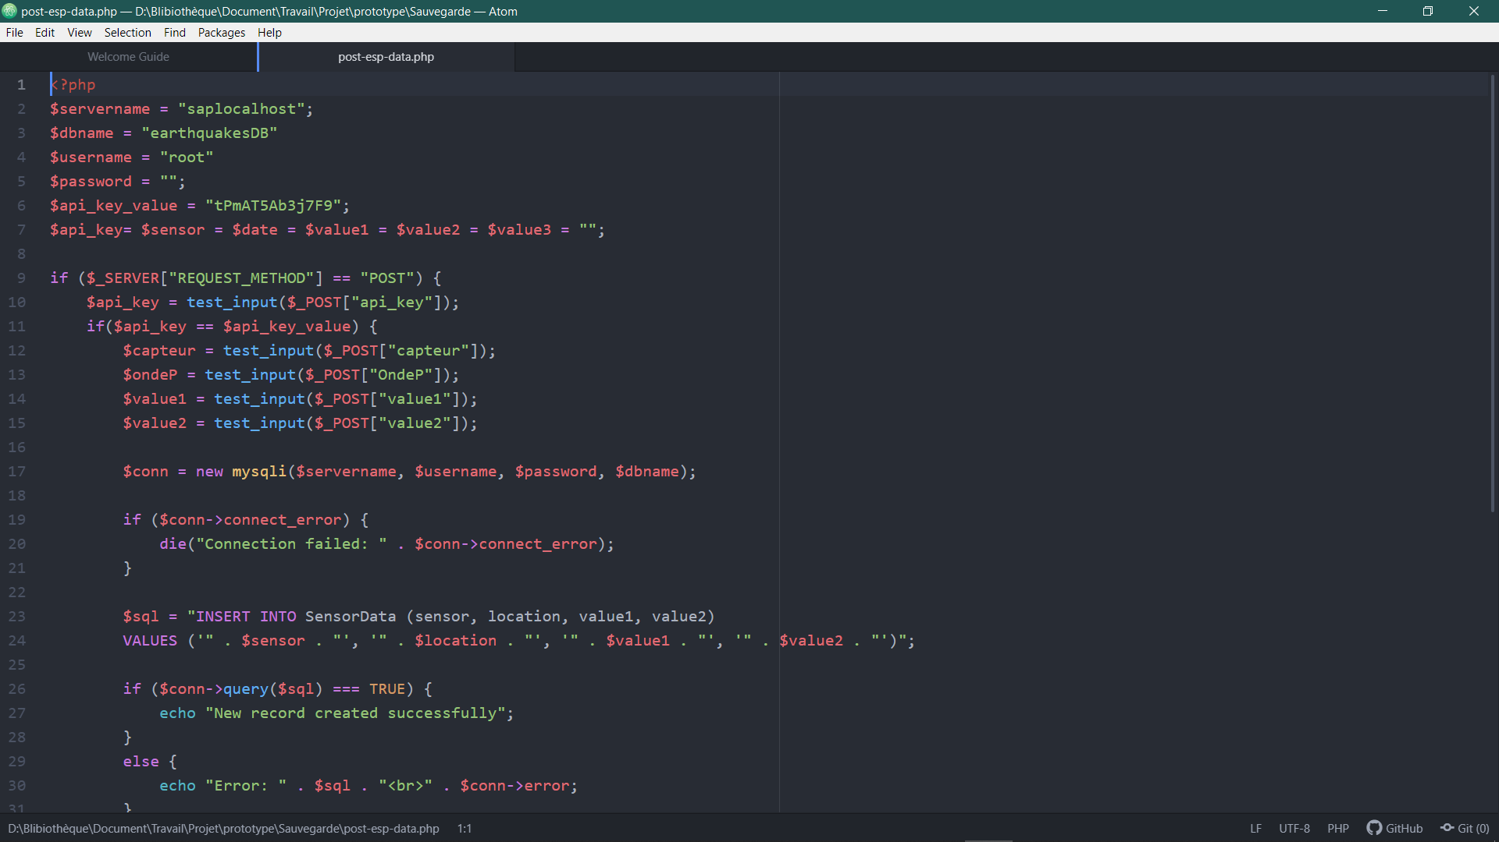
3)Sauvegarde des données de L’ESP32 sur DB
Le script PHP sera chargé de recevoir les demandes entrantes de l'ESP32 et d'insérer les données des capteurs ADXL345 dans une base de données MySQL appeler EarthquakesDB.
Les 3 codes sont disponibles sur GIT

Slide 18
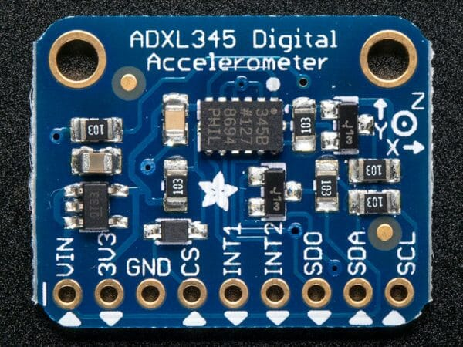
4)Séquenceur de séisme
Ce qui nous permettra d’avoir une séquence des ondes du séismes est un accéléromètre ,précisément le moment ADXL345 ,qui nous permettra d’avoir les 3 axes (X,Y,Z). Il mesure l'accélération statique de la gravité dans les applications de détection d'inclinaison, et l'accélération dynamique résultant de mouvements ou de chocs. La haute résolution (4 mg/LSB) permet de mesurer les variations d'inclinaison inférieures à 1,0°.
Il me sera utile pour le séquenceur de séisme car nous pouvons représenter les données des 3 axes graphiquement donc une séquence.
Plusieurs fonctions de détection spéciales sont fournies. La détection d'activité et d'inactivité détecte la présence ou l'absence de mouvement, et si l'accélération sur un axe dépasse le niveau défini par l'utilisateur. La détection de toucher permet de détecter les pressions simples et doubles. La détection de chute libre permet de détecter si le dispositif tombe. Ces fonctions peuvent être mappées sur une ou deux des broches de sortie d'interruption.

Slide 19
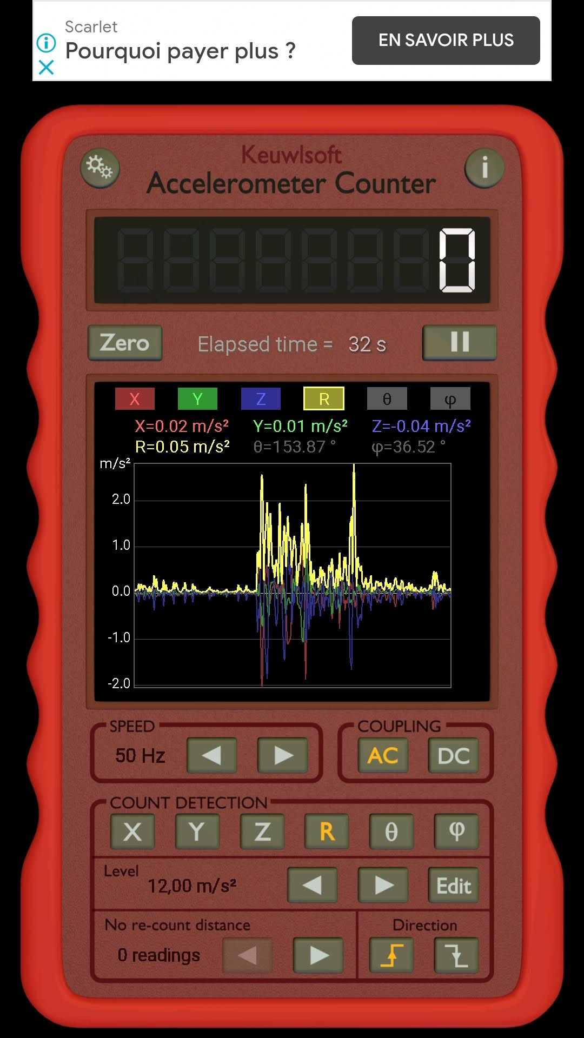
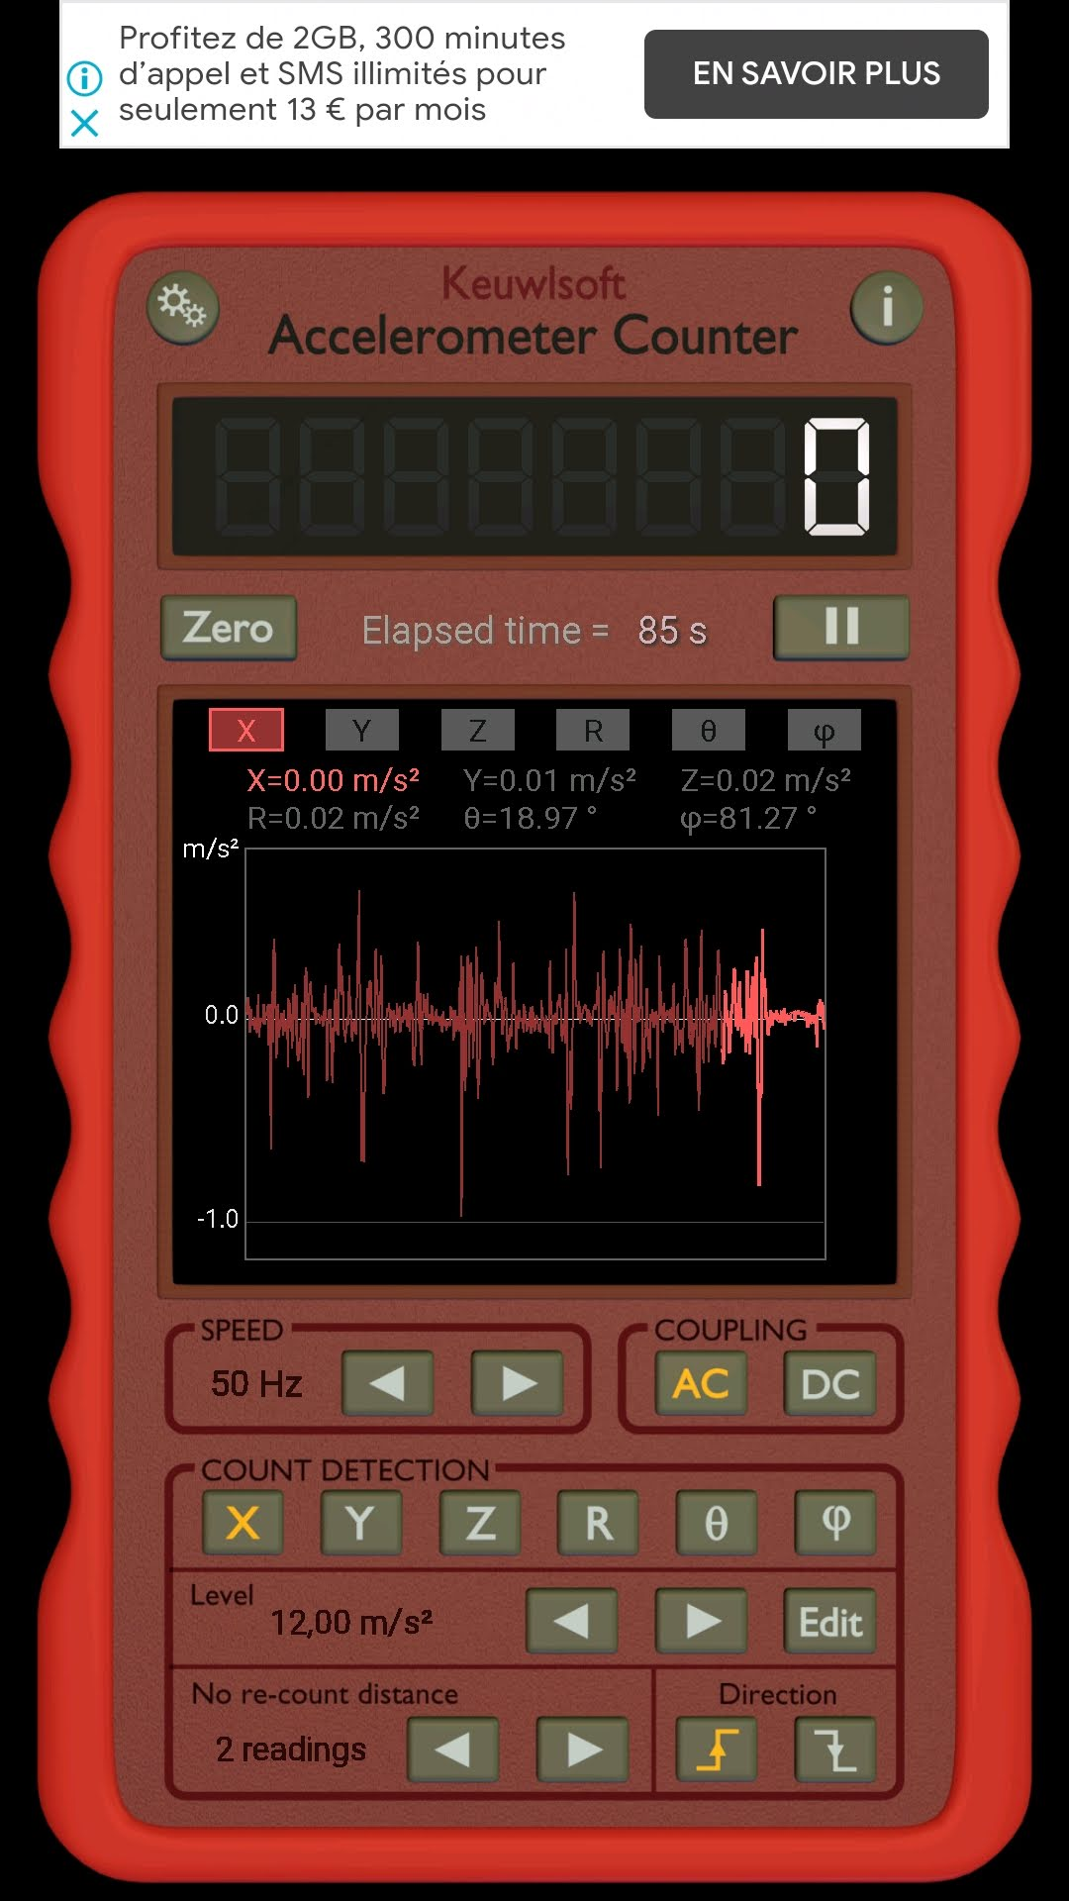
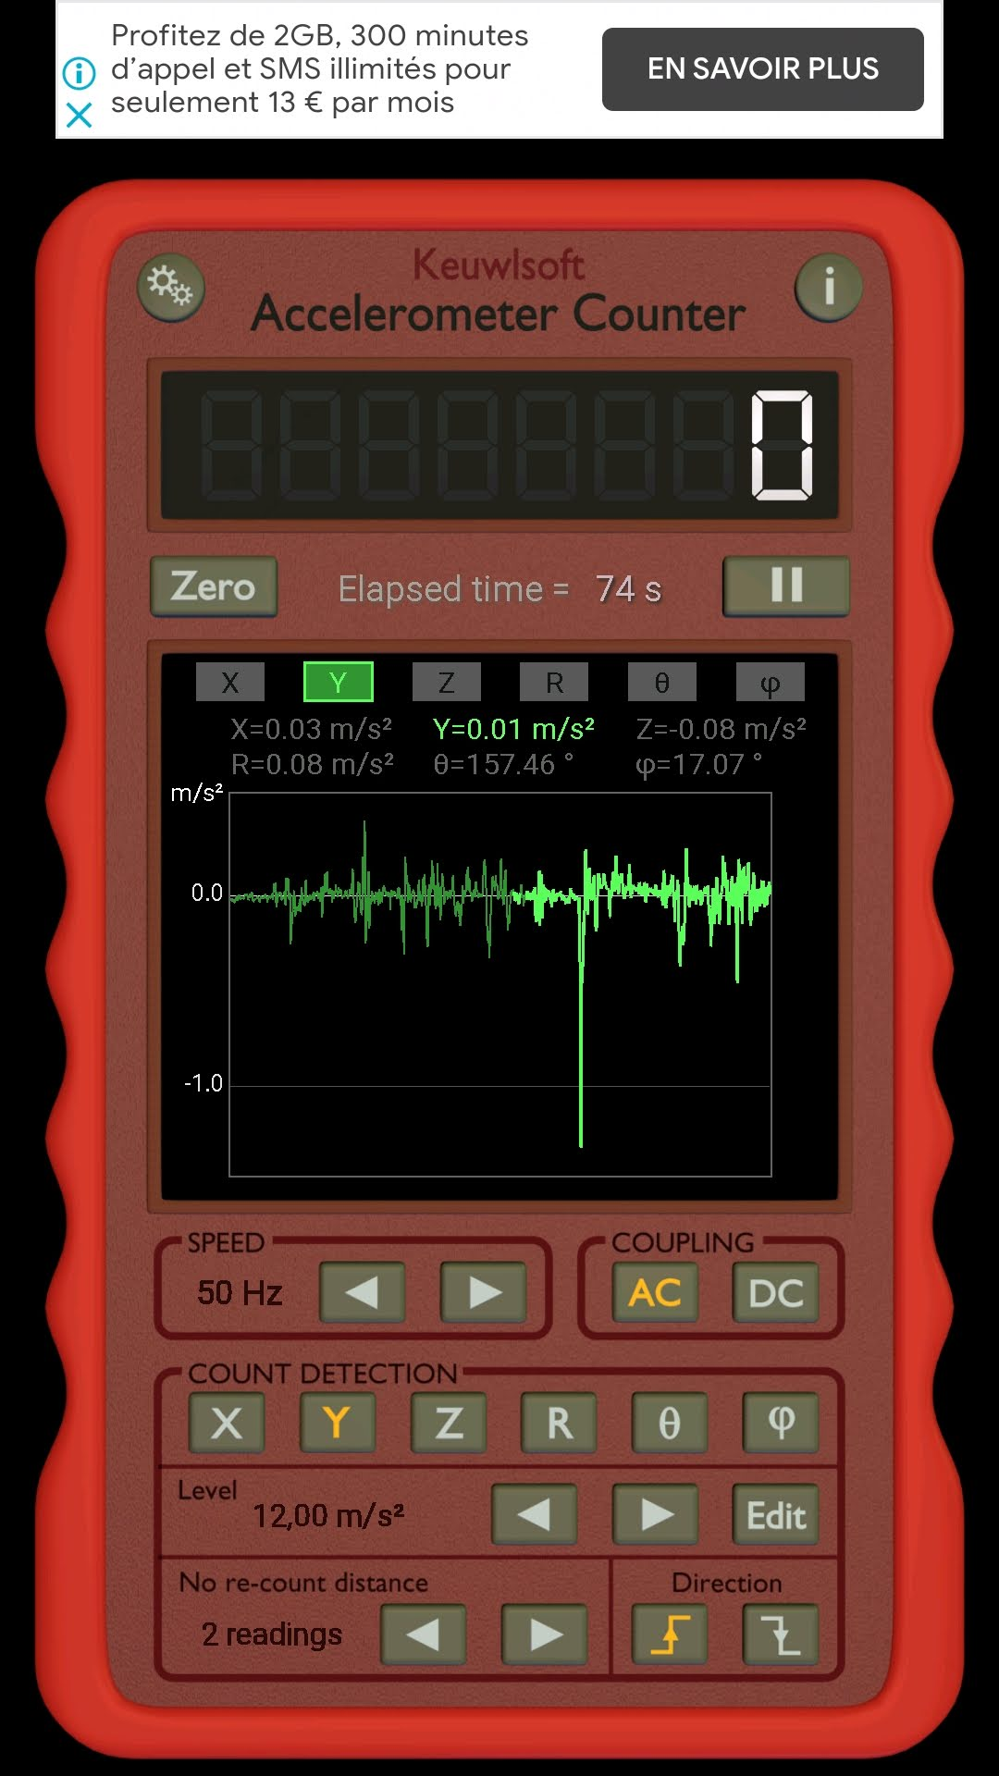
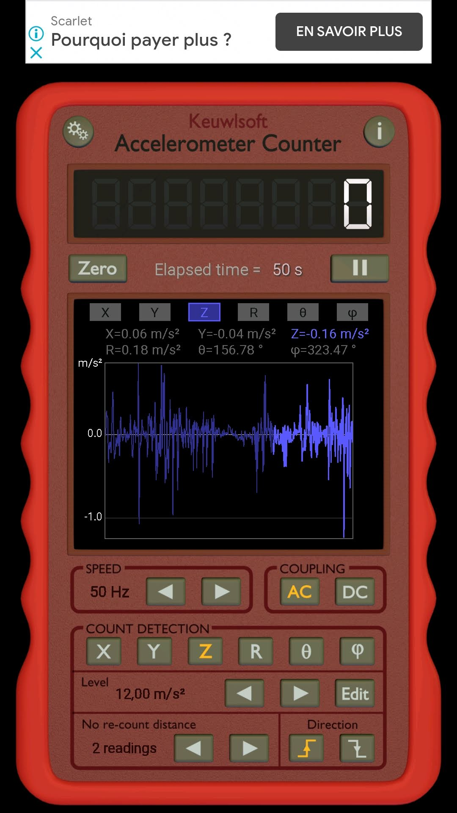
J’ai pu procéder à des tests sur mon Smartphone avec une application qui me donne la séquence des 3axes X,Y,Z.
Donc mon séquenceur de séisme sera un accéléromètre(ADXL345).
Le code pour relier ESP32 au ADXL345 est sur GIT.

Slide 20

Merci de votre attention

